Slide 1

الموضوع : النص الإثرائي
ذات النطاقين
ص 266

Slide 2
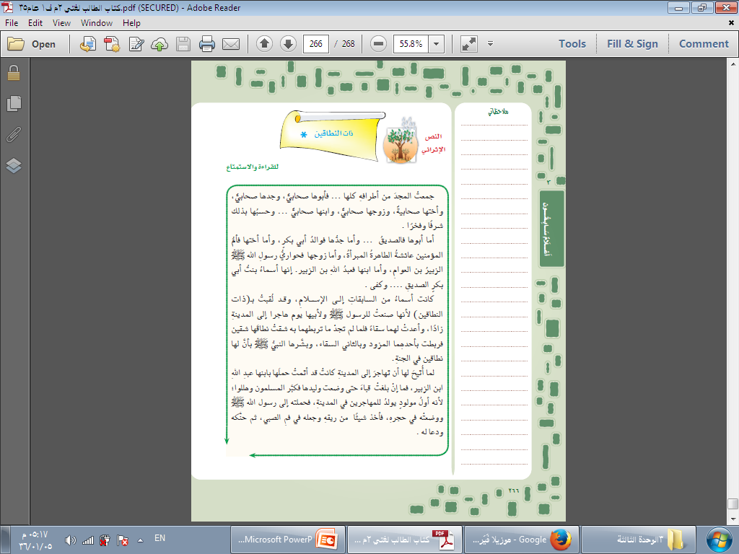

Slide 3
